Slide 1
Сынок!
Скоро приду. Завтрак на столе.
Мама.

Slide 2
записка

Slide 3
Учимся писать записки

Slide 4
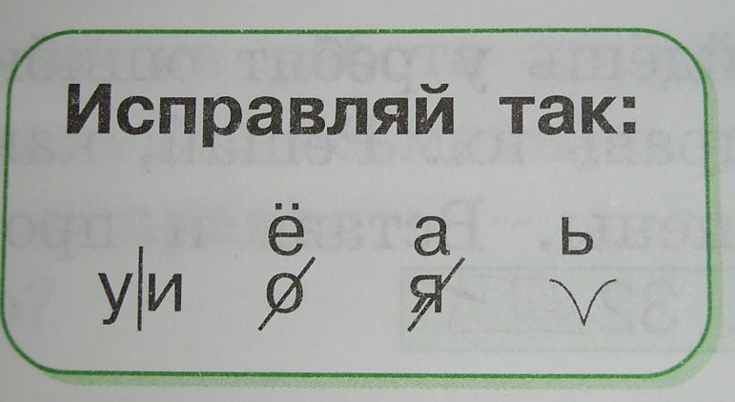
ВСОВЫПИЛ ЧЯШКУ УБРАЛ
ТЕПЕР БУДУИГРАТЬ

Slide 5
Всё выпил. Чашку убрал.
Теперь буду играть.

Slide 6
Записка
1.
Обращение
!
2.
Сообщение
.
3.
Подпись
.

Slide 7
Мамочка!
Всё выпил. Чашку убрал.
Теперь буду играть.
Антон.

Slide 8
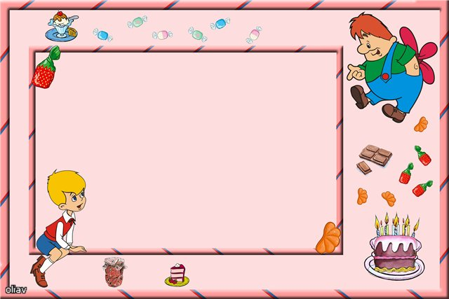
я у Калсона, который живёт накрыше
!

Slide 9
Я у Карлсона, который
живёт на крыше.

Slide 10
В записке можно:
просить о чём-то,
предлагать что-нибудь,
приглашать в гости.

Slide 11
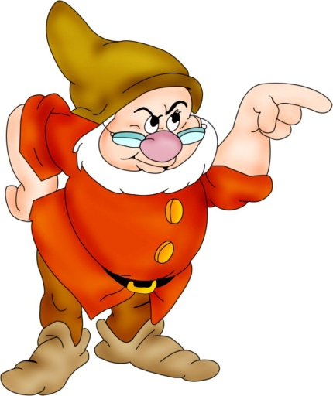
ПОМНИ:
Читать чужие записки
без разрешения
НЕЛЬЗЯ !!!

